Slide 1


安全教育
年1回以上実施
北海道大学 公共政策学教育部
次へ
北海道大学安全衛生本部
Notes:
われわれの組織の安全教育をおこないます。これは1年に1回以上実施するものです。

Slide 2
北海道大学 公共政策学教育部における緊急時の連絡先
日中
（法学研究科・法学部事務室 庶務担当 011-706-3118）
夜間・休日
（警備員室 011-706-3074）
次へ
北海道大学安全衛生本部
Notes:
緊急時の連絡先をスライドに示します。

Slide 3
安全の手引
1
安全に対する考え方
2
本学の安全衛生管理体制
3
緊急時の対応
4
健康管理
5
さまざまなリスクへの備え
北海道大学 公共政策学教育部
におけるリスクを低減するために必要な安全教育
次へ
北海道大学安全衛生本部
Notes:
スライドに内容を示します。

Slide 4
安全の手引
1
安全に対する考え方
2
本学の安全衛生管理体制
3
緊急時の対応
4
健康管理
5
さまざまなリスクへの備え
北海道大学 公共政策学教育部
リスクを低減するために必要な安全教育
次へ
北海道大学安全衛生本部
Notes:
第1章。安全に対する考え方

Slide 5
自ら「安全」を目指そう
p.1
❶
安全の手引
「安全」は自らが確保するものである。
（法令遵守は当然であるが）法令を遵守するだけで安全が確保できるというものではない。
たゆまぬ安全確保の自主的・能動的な取り組みが必要である。
自らが確保するもの
安 全
法令を遵守するだけでは確保できない
たゆまぬ自主的な取り組みが必要
次へ
Notes:
1）自ら「安全」を目指そう
・「安全」は与えられるものではなく、自らが確保するものです。
・ 法令を遵守すれば安全が確保できるというものではありません。
・ たゆまぬ安全確保の自主的・能動的な取り組み（自主管理）が必要です。

Slide 6
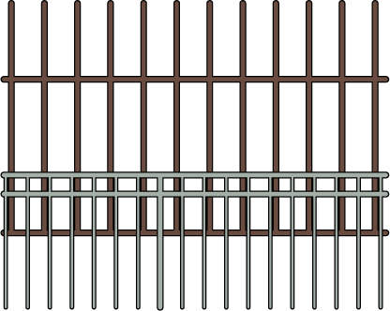
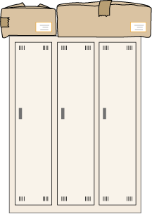
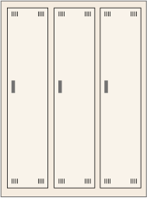
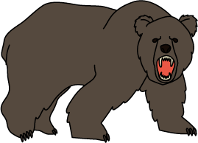

ハザードとリスク
p.2
❷
ハザードとは潜在的な危険性をいう。
リスクとは被害の発生確率および被害のひどさの組み合わせをいう。
ハザード自体を小さくするか、発生確率を小さくするかによって「安全」が確保できる。
落下や転倒する恐れのあるもの
例: 猛獣
ハザード
＝潜在的な危険性
リスク
＝ハザードの大きさ×発生確率
次へ
Notes:
2）ハザードとリスク
・ ハザードとは、被害発生の有無を問わず、潜在的な危険性のことです。
・ リスクは、被害の発生確率および被害のひどさの組み合わせで考えます。
・ ハザード自体を小さくするか、発生確率を小さくするかによって、「安全」が確保できます。
ハザードは猛獣に例えられることがあります。人は猛獣と接触しなければ被害を受けることはありません。猛獣のいる場所を避ける、あるいは猛獣を丈夫なオリに入れるなどの方法で安全を確保することができます。

Slide 7



ハインリッヒの法則
p.3
❸
ひとつの重大事故の背景には、29の軽微な事故と300の事故に至らない危険な状態（ヒヤリハット）がある。
ヒヤリハット等の情報を把握し、その対応策を講じることが重大事故を防ぐ上で有効である。
次へ
注：この比率の数字自体は変わり得る
Notes:
3）ハインリッヒの法則
・ ひとつの重大事故の背景には、29 の軽微な事故と、300 の事故に至らない危険な状態（ヒヤリハット）があります。
・ ヒヤリハット等の情報を把握し、その対応策を講じることが、重大事故を防ぐ上で有効です。

Slide 8
リスクアセスメント
p.4
❹
リスクアセスメントはハザードを特定し、リスクの
程度を見積もる。
各リスクの評価に応じて優先順位を付け効率的にリスクの低減・除去を図る。
リスクアセスメントは作業内容や作業者が変わるたびに実施すると効果的である。
ハザードの特定：
高いところの重量物
リスク程度の見積：
地震時に落下してケガをさせるおそれあり
次へ
Notes:
4）リスクアセスメント
・ リスクアセスメントはハザードを特定し、リスクの程度を見積もることです。
・ 各リスクの評価に応じて優先順位を付けることで、効率的にリスクの低減・除去を図ることができます。
・ リスクアセスメントは、作業内容や作業者が変わるたびに実施すると効果的です。

Slide 9

リスクコミュニケーション
p.5
❺
人は得体の知れないものを過剰に恐れる傾向がある。
リスクコミュニケーションは利害関係者で情報を共有し、合意形成を行うことである。
直観的に分かり難いリスクにこそリスクコミュニケーションが必要である。
次へ
北海道大学安全衛生本部
Notes:
5）リスクコミュニケーション
・ 人は得体の知れないものを過剰に恐れる傾向があります。
・ リスクコミュニケーションは、利害関係者で正確な情報を共有し、合意形成を行うことです。
・ 直観的に分かり難いリスクにこそ、リスクコミュニケーションが必要です。

Slide 10
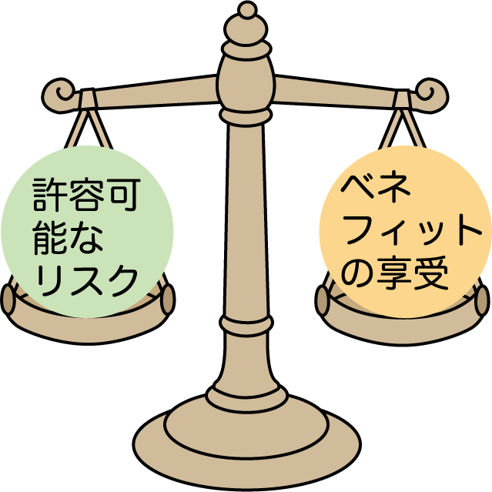
リスクとベネフィット
p.6
❻
「許容可能なリスク」を引き受けることと、ベネフィットを享受することのバランスを考える必要がある。
次へ
Notes:
6） リスクとベネフィット
・「許容可能なリスク」を引き受けることと、ベネフィット（利便性・有用性）を享受することのバランスを考える必要があります。

Slide 11
「被害が発生していない」≠「安全」
p.7
❼
「これまでに被害が発生していない」は「今後も
被害が発生しない」ことへの根拠にはならない。
「運良く被害が発生していないが、今後、重大な被害が発生し得る状態」はあり得る。
「安全」を確保するためには、必要な措置を施すことが重要である。
次へ
Notes:
7）「被害が発生していない」、が「安全」ということではありません
・「これまでに被害が発生していない」という結果は、「今後も被害が発生しない」ことへの根拠にはなりません。
・「運良く被害が発生していないが、今後、重大な被害が発生し得る状態」はあり得ます。
・「安全」を確保するためには、これまでの結果だけに目を奪われず、安全の確保に必要な措置を施すことが重要です。

Slide 12
「安全」と「安心」
p.8
❽
「安全」は状態であり「安心」は心の感じ方である。
状況が「安全」であると信じられる時に「安心」と感じる。
「安全」な状態であるだけでなく、「安心」につなげる必要がある。
安全
安心
状態
心の感じ方
次へ
Notes:
8）「安全」と「安心」
・「安全」は状態であり、「安心」は心の感じかたです。
・ 自分の予測する範囲から大きく異なる状況にならず、その状態が「安全」であると信じられる時に、「安心」と感じます。
・「安全」な状態であるだけでなく、それを客観的に判るようにして、周囲の「安心」につなげる必要があります。

Slide 13
法的責任
p.9
❾
刑事上の責任…法令違反に対する罰則
民事上の責任…損害に対する賠償
行政上の責任…行政処分による活動制限等
社会的責任……社会からの信用低下
次へ
Notes:
9）法的責任
・ 刑事上の責任は、法令違反に対する罰則をともないます。
・ 民事上の責任は、損害に対する賠償をともないます。
・ 行政上の責任は、行政処分による活動制限など、をともないます。
・ 社会的責任は、社会からの信用低下、をともないます。

Slide 14
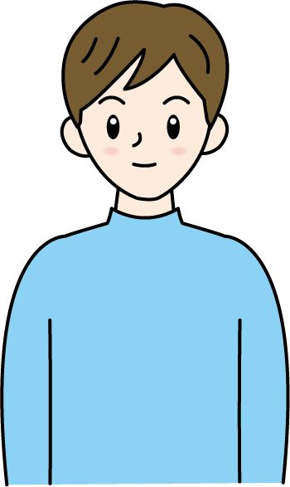

安全配慮義務
p.10
❿
双方が相手方に対して被害が発生しないように注意
を払わなければならないとする義務である。
安全配慮義務は立場・身分によらず自然発生している。
安全配慮義務違反で民事責任が問われることがある。
安全配慮義務
次へ
Notes:
10）安全配慮義務
・ 社会的に接触する関係の当事者間において、双方が相手方に対して被害が発生しないように注意を払わなければならないとする義務です。
・ 安全配慮義務は、立場・身分によらず自然発生しています。
・ 法令違反は無くても安全配慮義務違反で民事責任が問われることがあります。

Slide 15
安全衛生の３管理
p.11
⓫
作業環境管理…作業を行う場の適正化
作業管理………作業方法の適正化
健康管理………健康を保つ
作業環境
管理
作業
管理
健康
管理
次へ
Notes:
11）安全衛生の 3管理
・ 作業環境管理は、作業を行う場の適正化をおこないます。
・ 作業管理は、作業方法の適正化をおこないます。
・ 健康管理は、個人の健康の状態をチェックし、健康状態の悪化を防いだり、適切な治療を受けさせたりして健康を保つようにします。

Slide 16
4S（よんえす）
p.12
⓬
整理（Seiri）
………不要物を廃棄する
整頓（Seiton）
………必要なものはすぐ使える状態に整える
清掃（Seisou）
………ごみ・汚れを除去して作業しやすくする
清潔（Seiketsu）
………作業場や作業者を汚れのない状態に保つ
次へ
Notes:
12）よんえす
・ 整理、不要な物を廃棄します。
・ 整頓、必要なものはすぐ使える状態に整えます。
・ 清掃、ごみ・汚れを除去して作業しやすくします。
・ 清潔、作業場や作業者を汚れのない状態に保ちます。

Slide 17
認知バイアスに注意
p.13
⓭
正常性バイアス
……「自分だけは大丈夫」「今回は大丈夫」
確証バイアス
……「きっとそうに違いない」
「ほら、自分の思った通りだ」
リスキーシフト
……「他の人も大丈夫だからきっと自分も大丈夫。」
次へ
Notes:
13）認知バイアスに注意
・ 正常性バイアス。被害が予想される状況の下でも自分にとっての都合の悪い情報を、無視過小評価することです。例えば、「自分だけは大丈夫」、「今回は大丈夫」。
などです。
・ 確証バイアス。都合のよい事実しかみない、あるいは思い込みです。「きっとそうに違いない」。「ほら、自分の思った通りだ」。などです。
・ リスキーシフト。集団内での無根拠な雰囲気につられて危険な方へシフトすることです。他の人も大丈夫だからきっと自分も大丈夫、となります。

Slide 18
安全の手引
1
安全に対する考え方
2
本学の安全衛生管理体制
3
緊急時の対応
4
健康管理
5
さまざまなリスクへの備え
北海道大学 公共政策学教育部
リスクを低減するために必要な安全教育
次へ
Notes:
第2章。本学の安全衛生管理の体制

Slide 19
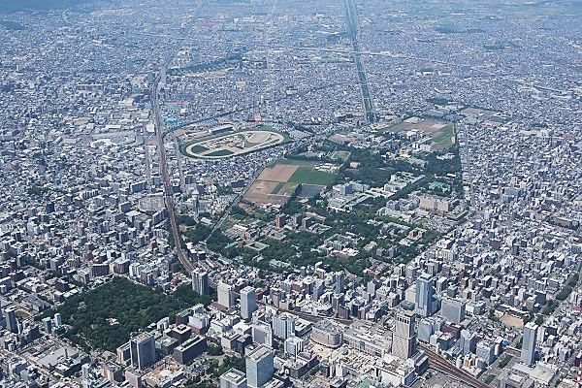
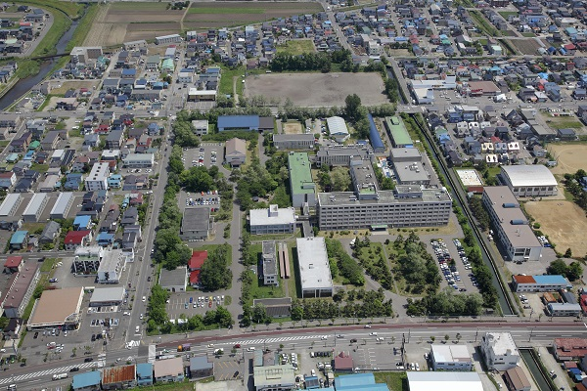
安全衛生管理における大学の特徴
p.14-
15
❶
社会に人材を送り出す高等教育機関である。
最先端も含めて幅広い分野の特徴を併せ持つ。
多様な年齢・身分の構成員が存在しており、短期間で入れ替わる者も多い。
公共機関として何かと社会的な注目を集めやすい。
札幌キャンパス
函館キャンパス
次へ
Notes:
1）安全衛生管理における大学の特徴
・ 社会に人材を送り出す高等教育機関です。
・ 最先端も含めて幅広い分野の特徴を併せもちます。
・ 未成年も含む多様な年齢・身分の構成員が存在しており、短期間で入れ替わる者も多いです。
・ 公共機関として社会的な注目を集めます。

Slide 20
本学における安全衛生管理組織の概要
p.16-
17
❷
総長・首席総括安全衛生管理者
…全学的な安全衛生管理に責任
管理者（総括安全衛生管理者、
安全衛生管理者、船長）
…各事業場の安全衛生に責任
安全監督者（＝部局等の長）
…研究教育組織等（＝部局等）
における安全衛生に責任
安全主任者（＝研究室等の長）
…研究室等における安全衛生に責任
職員等（職員、学生、その他本学で活動する全ての構成員）
…当人の携わる範囲における安全衛生に責任
事業者（総長）
首席総括安全衛生管理者
総括安全衛生管理者／
安全衛生管理者／船長
安全監督者
安全主任者
職員・学生等
次へ
Notes:
2）本学における安全衛生管理組織の概要
・ 総長・首席総括安全衛生管理者は、全学の安全衛生に関わる管理を行います。
・ 管理者（総括安全衛生管理者、安全衛生管理者、船長）は、各事業場の安全衛生に関わる責任を持ちます。
・ 安全監督者（部局等の長）は、研究教育組織等（部局等）における安全衛生に関わる責任を持ちます。
・ 安全主任者（研究室等の長）は、研究室等における安全衛生に関わる責任を持ちます。
・ 職員等（職員、学生、その他本学で活動する全ての構成員）は、当人の携わる範囲における安全衛生に関わる責任を持ちます。

Slide 21
安全衛生管理における「職員等」の範囲と責任
p.18
❸
本学では、安全管理体制下にある者の責務を明確にしている。
職員等は、災害の防止および安全で快適な職場の構築に努める。
職員等は、活動への従事前、手順の変更時、および一年毎に安全主任者から安全教育を受ける。
事業者（総長）
首席総括安全衛生管理者
総括安全衛生管理者／
安全衛生管理者／船長
安全監督者
安全主任者
職員・学生等
職員等
職員・学生等
次へ
Notes:
3）安全衛生管理における「職員等」の範囲と責任
・ 本学では教職員、学生に限らず、直接的な雇用関係・就学関係にない者も含めて本学の指揮の下で活動する全ての構成員を「職員等」とし、取るべき安全衛生活動等を示し、安全管理体制の下にある者の責務を明確にしています。
・ 職員等は、法令および内規を遵守するとともに、本学の講ずる安全衛生に関する措置に積極的に協力し、災害の防止および安全で快適な職場の構築に努めます。
・ 職員等は、教育・研究活動への従事前、作業手順の変更したとき、および一年ごとに安全主任者から安全教育を受けます。

Slide 22
安全主任者（＝研究室等の長）
p.19
❹
リスクを把握し、これを低減する。
指揮下の全ての構成員に対して安全教育を年1回以上実施する。
その他、安全衛生管理の責任者として、種々の活動を行う。
事業者（総長）
首席総括安全衛生管理者
総括安全衛生管理者／
安全衛生管理者／船長
安全監督者
安全主任者
研究室等の長
安全主任者
職員・学生等
次へ
Notes:
4）安全主任者は、研究室等の長であり、
・ 研究室等におけるリスクを把握し、これを低減します。
・ 指揮の下の全ての構成員に対して安全教育を1年に1 回以上実施します。
・ その他、研究室等における安全衛生管理の責任者として、種々の活動を行います。

Slide 23
研究室等での安全教育
p.20
❺
安全主任者は指揮下の全ての構成員に対して年1回以上実施する。
内容はリスクを把握した上で、その低減に必要なものを安全主任者の責任で用意する。
他で安全教育を受けている構成員については、安全主任者が受講済の内容を確認した上で、必要に応じて追加する。
事業者（総長）
首席総括安全衛生管理者
総括安全衛生管理者／
安全衛生管理者／船長
安全監督者
安全主任者
研究室等の長
安全主任者
職員・学生等
次へ
Notes:
5）研究室等での安全教育
・ 安全主任者は、指揮の下の全ての構成員に対して安全教育を1年に1回以上実施します。
・ 安全教育内容は、研究室等におけるリスクを把握した上で、その低減に必要なものを安全主任者の責任で用意します。
・ 他で安全教育を受けている構成員については、安全主任者が受講ずみの内容を確認した上で、必要に応じて追加の安全教育を実施します。

Slide 24

教育訓練、講習会、教育資料等
p.21
❻
「安全教育」とは別に、危険・有害な実験従事者に対する教育訓練や講習会が実施されている。
「安全の手引」とは別に、危険・有害を伴う専門分野に関する教育資料が発行されている。
特に新任教員や新入生に対する資料も発行されている。
次へ
Notes:
6） 教育訓練、講習会、教育資料など
・ 安全主任者が実施する一般的な「安全教育」とは別に、危険・有害な実験従事者に対する教育訓練や講習会が実施されています。
・ 一般的な安全衛生に関わる「安全の手引」とは別に、危険・有害を伴う専門分野に関する教育資料が発行されています。
・ 特に、新任教員や新入生に対する資料も発行されています。

Slide 25
事故情報の収集（事故連絡票）
p.22-
23
❼
以下に該当する事故を目撃したり、当事者になったら、いち早く事務に通報します。
ケガや疾病を伴うもの
ケガ人がいない場合でも、火災、爆発、倒壊、落下等一般的に事故と認識されるもの
その他、機器・設備の損傷など修理・修繕に費用がかかるもの
事故に至らなかったヒヤリハットの情報の提供も歓迎
次へ
Notes:
7）事故情報の収集（事故連絡票）
事故を目撃したり、当事者になったら、いち早く、部局などの事務へ通報します。

Slide 26
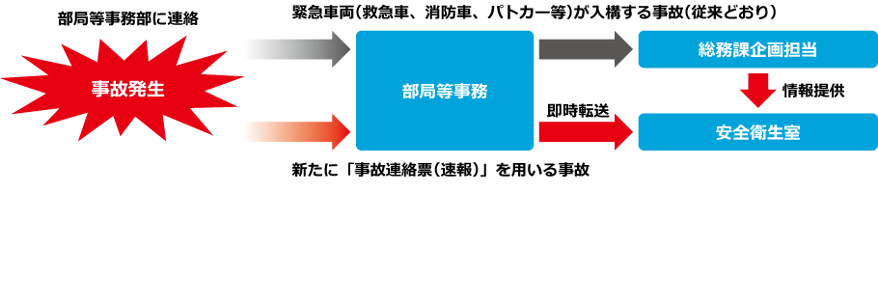
事故情報の収集（事故連絡票）
p.22-
23
❼
事故報告業務フロー
「事故発生」から「事故連絡票（速報）の提出・受理」まで
「事故連絡票（速報）」の提出後
キャンパス内に限らず、学外、海外、通勤、通学の途中などで発生した事故についてもご報告ください
把握した事故情報
再発・未然防止として全学にフィードバック
※個人がわかる情報は公表しません
次へ
Notes:
事故報告業務フローはスライドのとおりです。
キャンパス内に限らず、学外、海外、通勤、通学の途中などで発生した事故についてもご報告ください。
報告された事故情報は、全学的な事故の再発・未然防止に活用します。
そして、事故を報告しても不利益はありませんので安心して速やかに事故情報を提供してください。

Slide 27

産業医と産業医巡視
p.24
❽
事業場に「産業医」が選任されている。
「事業場札幌キャンパス等」では月1回、産業医巡視が行われる。
改善の必要が生じた箇所については安全主任者の責任で改善する。
事業者（総長）
首席総括安全衛生管理者
総括安全衛生管理者／
安全衛生管理者／船長
安全監督者
視産業医巡
安全主任者
改善
職員・学生等
次へ
産業医
Notes:
8）産業医と産業医巡視
・ 労働安全衛生法において一定規模の事業場には、労働者の健康管理を行う「産業医」が選任されています。
・「事業場札幌キャンパス等」では月1回、産業医による巡視（産業医巡視）が行われます。
・ 産業医巡視の結果、改善の必要が生じた箇所については安全主任者の責任で改善します。改善内容は安全衛生委員会に報告されます。

Slide 28
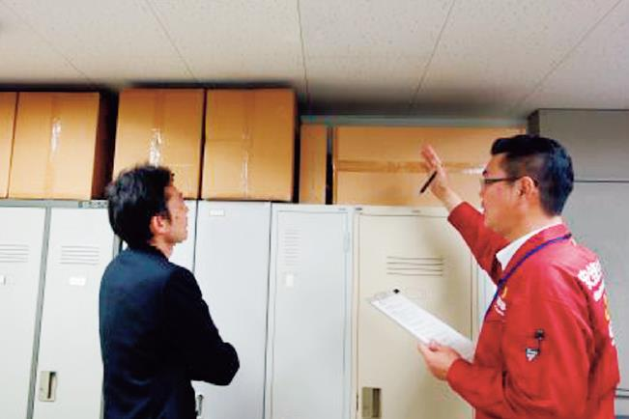
ブロックごとの衛生管理者の役割
p.25-
26
❾
本学では「衛生管理者」または「衛生推進者」が配置されている。
週1回巡視を行い、健康障害等の防止に必要な措置を講じる。
「管理者」や「安全監督者」の指示を受けて、安全衛生活動が円滑に進むよう必要な業務を行う。
年1回の衛生管理者連絡会が開催されている。
次へ
Notes:
9）ブロックごとの衛生管理者の役割
・ 本学ではブロックごとに労働安全衛生法における「衛生管理者」または「衛生推進者」（以下「衛生管理者等」という。）が配置されています。
・ 少なくとも週1 回作業場等の巡視を行い、健康障害等の防止に必要な措置を講じます。ただし「安全衛生本部による巡視」を実施している、「事業場札幌キャンパス」、「事業場函館キャンパス」においては、巡視の指摘事項への対応を行います。
・ その他、事業場の「管理者」や「安全監督者」の指示を受けて、部局内の安全衛生活動が組織的に円滑に進むよう必要な業務を行います。
・ 職務の再確認や各部局等における日頃の取り組みに関する情報交換等の目的で、1年に1回の衛生管理者連絡会が開催されています。

Slide 29
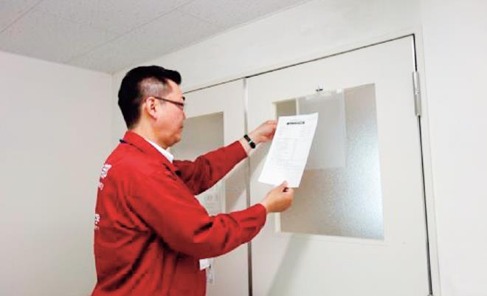
安全衛生本部による衛生管理者巡視
p.27-
28
❿
「事業場札幌キャンパス」および「事業場函館キャンパス」では、1ヶ月サイクルでの安全衛生本部による巡視が行われている。
各部屋では部屋の使用者がチェックシートを記入し、部屋の入り口に備え付けておく。
月1回は本部の巡視担当員が入室巡視を行う。
問題点等は指摘事項として部局への報告書に記載して安全主任者に改善を促す。
安全衛生本部による衛生管理者巡視
次へ
Notes:
10）安全衛生本部による衛生管理者巡視
・「事業場札幌キャンパス」および「事業場函館キャンパス」では、「チェックシートの確認」と、「入室巡視」を併用した1 ヶ月サイクルでの安全衛生本部による巡視が行われています。
・ 各部屋では部屋の使用者がチェックシートを印刷し記入の上で、部屋の入り口に備え付けておきます。本部の巡視担当員は週1回、函館では月1回確認し、月1回回収します。
・ 月1 回は本部の巡視担当員が入室巡視を行います。なお、入室巡視は必ず誰か（学生も可）が居ることを確認してから入室します。無人の部屋には立ち入りません。
・ 入室巡視の際に明らかになった問題点等は、指摘事項として部局への報告書に記載して、安全主任者に改善を促します。

Slide 30
安全衛生委員会
p.29
⓫
「事業場札幌キャンパス等」「事業場附属練習船おしょろ丸」および「事業場附属練習船うしお丸」では月1回「安全衛生委員会」が開催される。
本委員会では安全衛生に関する重要事項について調査審議し、総長に対して意見を述べることができる。
本委員会を置かない事業場においては、安全衛生管理者が職員等の意見を聞く機会を設ける。
次へ
Notes:
11）安全衛生委員会
・「事業場札幌キャンパス等」、「事業場附属練習船おしょろ丸」、および「事業場附属練習船うしお丸」では月1回「安全衛生委員会（以下「本委員会」という。）」が開催されます。
・ 本委員会では事業場における安全衛生に関する重要事項について調査審議し、総長に対して意見を述べることができます。
・ 本委員会を置かない事業場においては、安全衛生管理者が安全および衛生について職員等の意見を聞く機会を設けます。

Slide 31
安全の手引
1
安全に対する考え方
2
本学の安全衛生管理体制
3
緊急時の対応
4
健康管理
5
さまざまなリスクへの備え
北海道大学 公共政策学教育部
リスクを低減するために必要な安全教育
次へ
Notes:
第3章。緊急時の対応

Slide 32
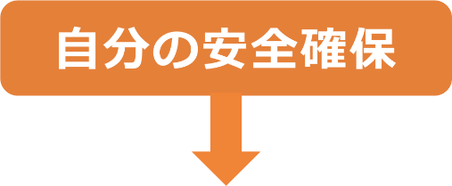

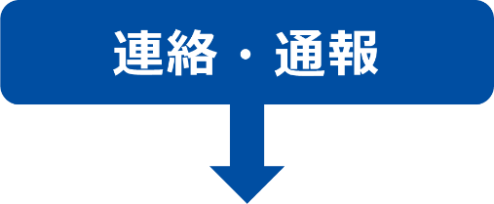
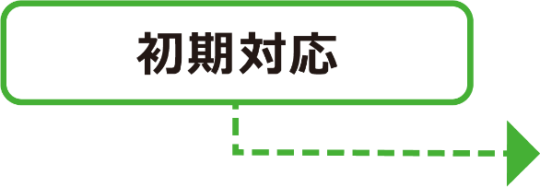
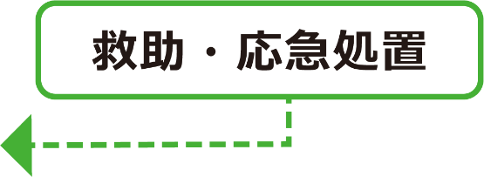


緊急時の行動指針
p.30
❶
災害等が発生したときは、まず自分の安全を確保する。
次に状況を周辺へ連絡・通報しつつ、被災者を救助する。
可能な場合は被害拡大の予防策をとり、避難する。
二次災害の恐れなし
次へ
Notes:
1） 緊急時の行動指針
・ 災害等が発生したときは、まず自分の安全を確保します。
・ 次に状況を周辺へ連絡通報しつつ、被災者を救助します。
・ 可能な場合は被害拡大の予防策をとり、避難します。
学生および教職員は、地震等の大規模災害発生時は、安否確認システムから配信される安否確認メールに応答することで、安否を報告します。

Slide 33
緊急時の通報先
p.31
❷
緊急度、重症度の高いときは119 番する。
それ以外は部局指定連絡先と医療機関へ。
次へ
Notes:
2） 緊急時の通報先
・ 緊急度・重症度の高いときは119番へ連絡します。
・ それ以外は部局指定連絡先と医療機関へ知らせます。

Slide 34
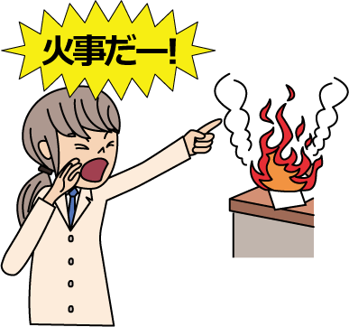
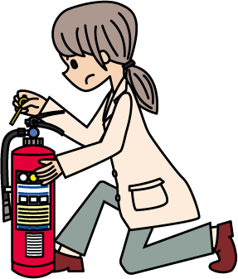
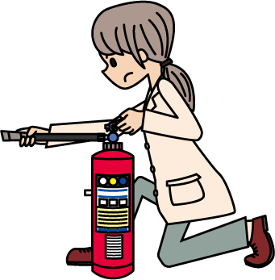
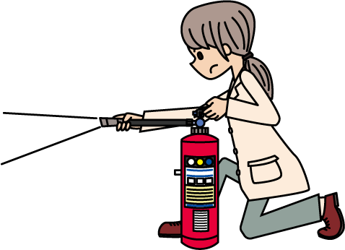

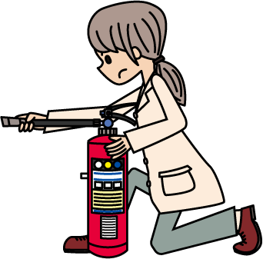
火災発生時の対応
p.32-
33
❸
火災を発見したら大声で周辺の人に知らせる。
部局の指定連絡先や119 番へ連絡する。
可能な場合は協力して初期消火を行う。
次へ
Notes:
3）火災発生時の対応
・ 火災を発見したら大声で周辺の人に知らせます。
・ 部局の指定連絡先や119番 へ連絡します。
・ 可能な場合は協力して初期消火を行います。
消火器を使用する場合は、いきなり消火薬剤をかけず、
安全なところまで少しずつ接近します。
安全ピンをはずします。
ホースを火元に向け、レバーを強くにぎります。
火元のものを吹き飛ばさないように、火の根元をねらい、
手前からほうきで掃くように消火器の薬剤を放射します。
天井にまで火が燃え移った時、煙が充満した場合は、消火はあきらめ、直ちに避難します。その際、逃げ遅れた人がいないか確認します。
可能な場合、危険物などを格納する、ガス、電源などを切るなどの始末をします。なお、部屋の窓や扉はできるだけ閉めて逃げてください。

Slide 35
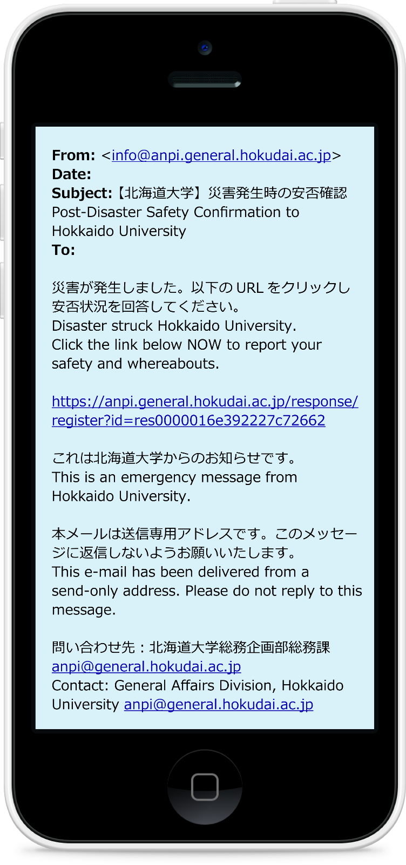
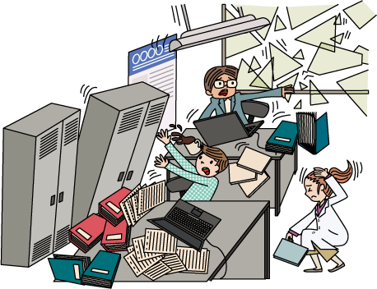
地震発生時の対応
p.34-
35
❹
照明の落下や書棚の転倒等から身を守る。
負傷者を救助し、二次災害予防策をとる。
避難場所へ移動、安否確認と状況連絡をする。
通学・通勤前や最中に大震災が起きた場合、帰宅して自宅待機、または最寄りの避難所へ避難する。
安否確認メール（イメージ）
次へ
北海道大学安全衛生本部
Notes:
4）地震発生時の対応
・ 照明の落下や書棚の転倒等から身を守ります。
・ 負傷者を救助し、二次災害予防策をとります。
・ 避難場所へ移動し、安否確認と状況連絡をします。
・ 通学通勤前や最中に大震災が起きた場合、帰宅して自宅待機、または最寄りの避難する場所へ避難します。
学生および教職員は、地震等の大規模災害発生時は、安否確認システムから配信される安否
確認メールに応答することで、安否を報告します。

Slide 36
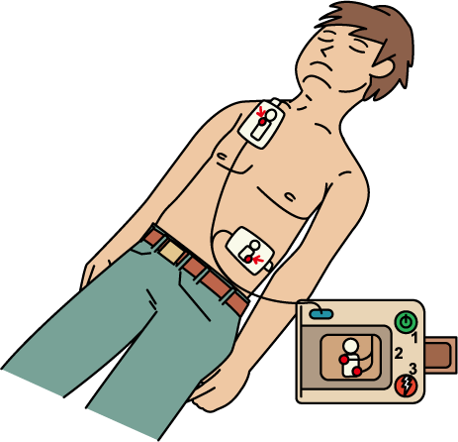
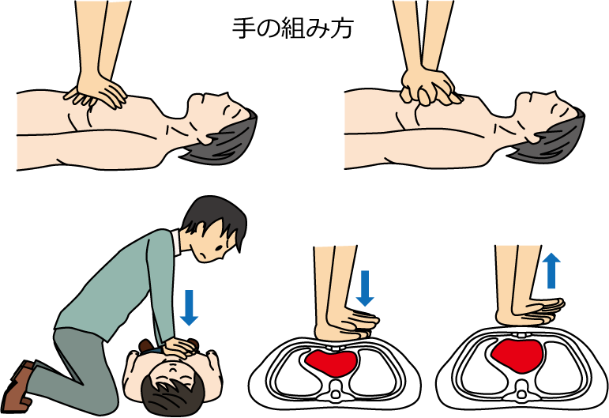
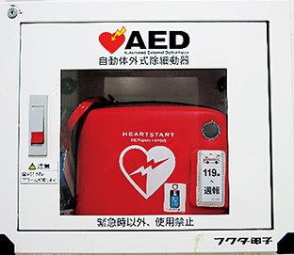
救急処置
p.36-
38
❺
呼吸停止の際は胸骨圧迫を行い、次にAED を使う。
急性アレルギー発症時は衣服をゆるめ、医療機関へ搬送する。
胸骨圧迫の要領
次へ
AED（フクダ電子㈱ハートスタート FRx）
AEDの電極パッドの貼り付け例
Notes:
5）救急処置
・ 呼吸停止の際は、きょうこつ圧迫を行い、次にAEDを使います。
・ 急性アレルギー症状を発症した時は衣服をゆるめ、医療機関へ搬送します。

Slide 37
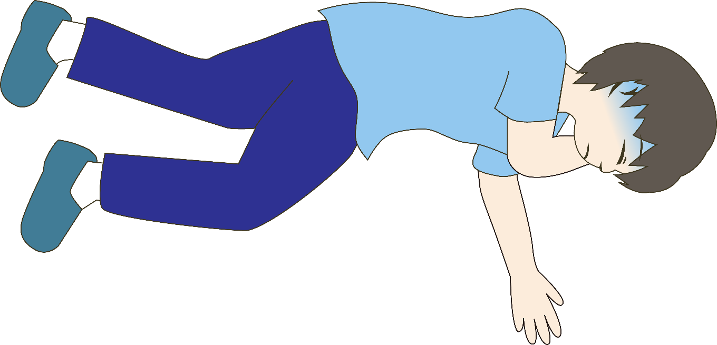
応急処置
p.39-
40
❻
ケガの程度を調べ、診察・治療を受ける。
重篤な熱中症の場合は、医療機関へ搬送する。
次へ
Notes:
6）応急処置
・ ケガの程度を調べ、診察・治療を受けます。
・ 重篤な熱中症の場合は、医療機関へ搬送します。

Slide 38
安全の手引
1
安全に対する考え方
2
本学の安全衛生管理体制
3
緊急時の対応
4
健康管理
5
さまざまなリスクへの備え
北海道大学 公共政策学教育部
リスクを低減するために必要な安全教育
次へ
Notes:
第4章。健康管理

Slide 39
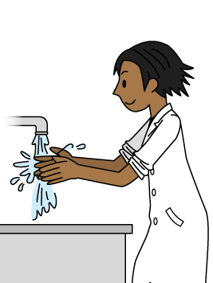
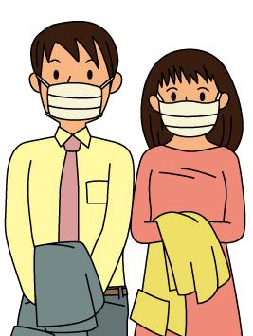
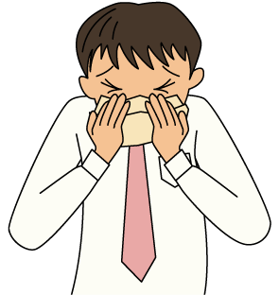
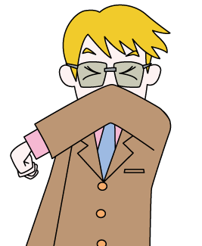
感染の予防と管理
p.41-
43
❶
感染への抵抗力（免疫）が低下した場合、感染症を引き起こす。
感染には様々な経路があり、それらに対応した対策を取る。
感染症で医療機関へ受診する際は電話で確認後、感染防止のためマスクを着用の上、最初に必ず窓口に症状を伝える。
次へ
Notes:
1） 感染の予防と管理
・ 感染への抵抗力（免疫）が低下した場合、感染症を引き起こします。
・ 感染には様々な経路があり、それらに対応した対策を取ります。
感染対策としては手指衛生および手袋着用が効果的です。また飛沫感染はフェイスマスクの着用により相当程度防止することができます。咳エチケットとして、くしゃみをするときは鼻と口を覆います。
そして覆う際は、ティッシュペーパー等を使用するなど、分泌物が飛散しないようにします。ティッシュペーパーがない場合は手ではなく肘の内側で鼻と口を覆います。
・ 感染症で医療機関へ受診する際は電話で確認後、感染防止のためマスクを着用の上、最初に必ず窓口に症状を伝えます。

Slide 40
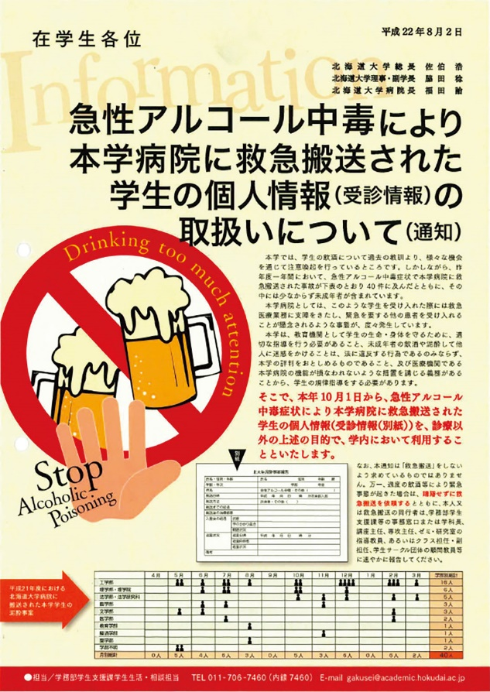
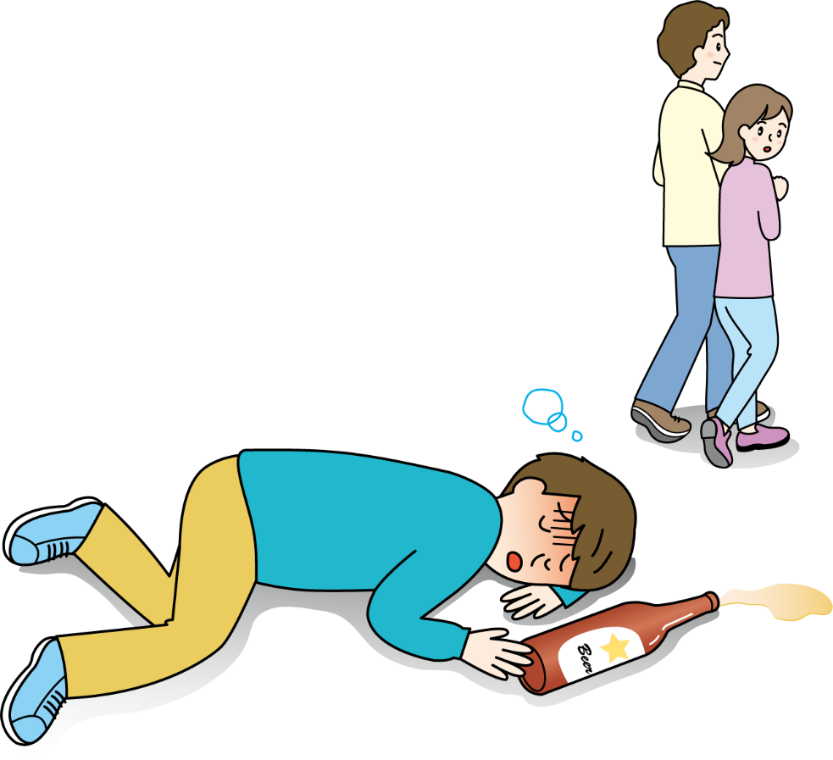

飲酒について
p.44-
45
❷
二十歳未満の飲酒は法律違反である。
本学ではアルコール強要を禁止している。
緊急事態が起きた場合は躊躇せずに救急搬送を依頼する。
次へ
Notes:
2）飲酒について
・ 二十歳未満の飲酒は法律違反です。
・ 本学ではアルコール強要を禁止しています。
強要は罪に問われることがあります。
強要されたとしても、きっぱり断りましょう。そして、場の雰囲気に飲まれないようにしましょう。
泥酔者を放置してはなりません。
・ 緊急事態が起きた場合は躊躇せずに救急搬送を依頼します。
本学では学生への規律指導が必要であることから、北海道大学病院へ急性アルコール中毒で救急搬送された学生の個人情報を診療目的以外に学内において利用することとしています。
本学における事故として、学部2年の男子学生が所属サークルおよび他の学生団体の合同コンパで飲酒をした後、急性アルコール中毒で死亡しました。

Slide 41
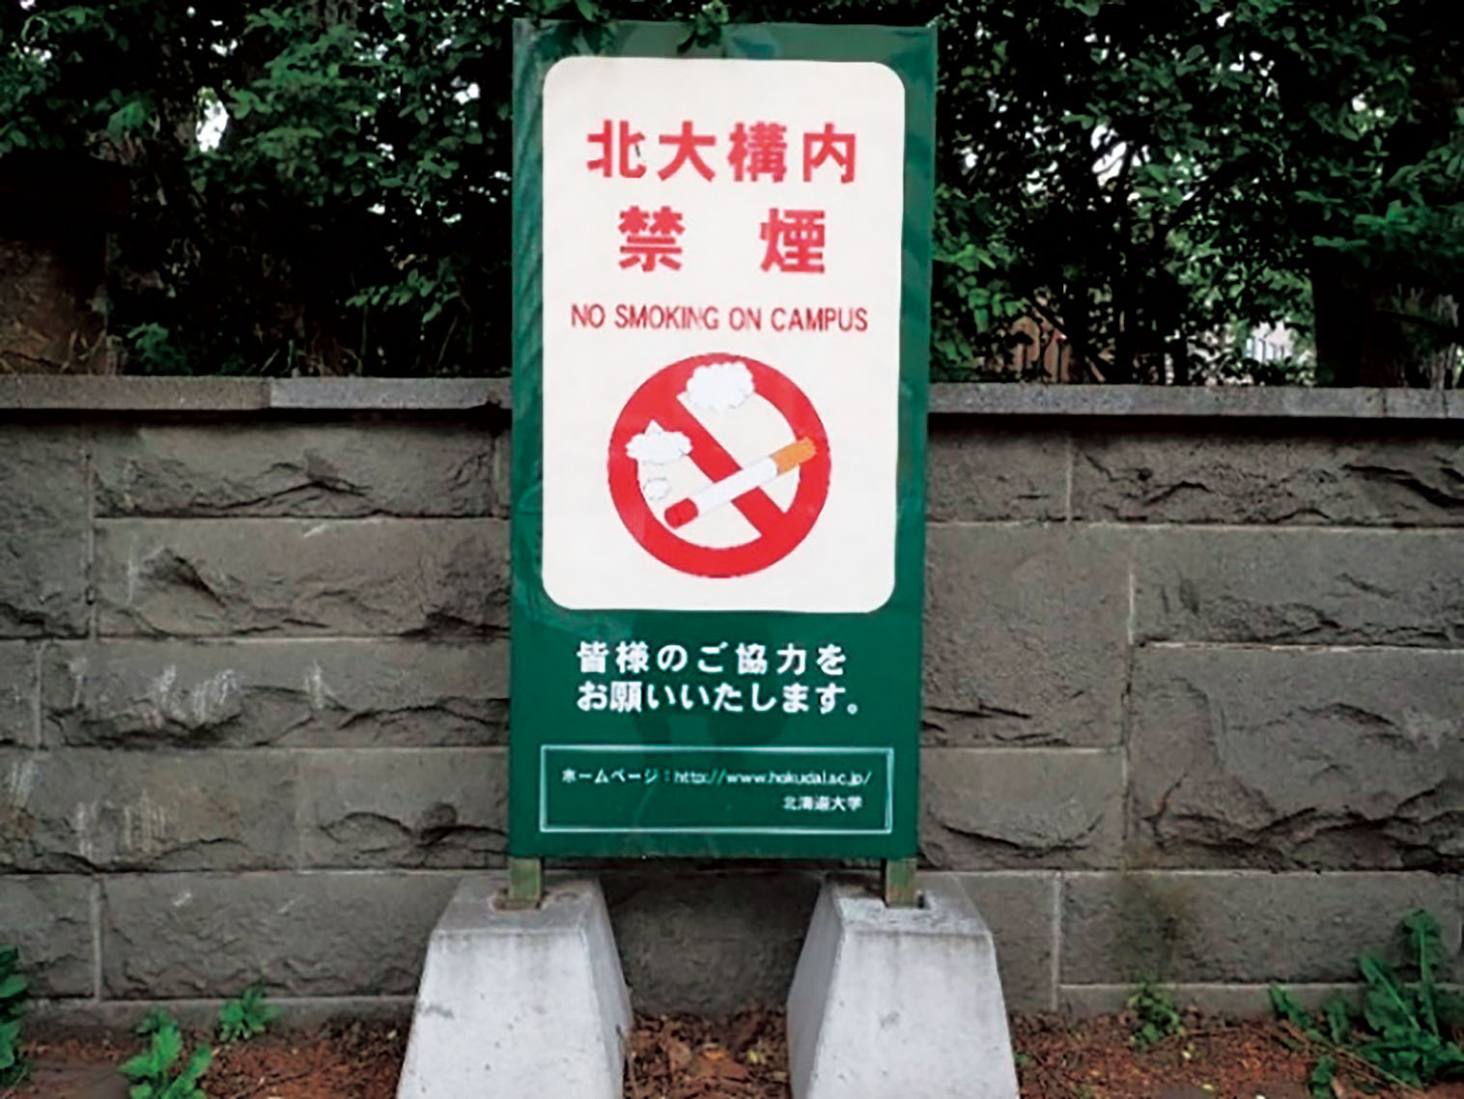
受動喫煙防止
p.46
❸
受動喫煙防止は強化されている。
禁煙、完全な分煙が大切である。
次へ
Notes:
3）受動喫煙防止
・ 受動喫煙防止は強化されています。
従来のたばこだけでなく、加熱式たばこ・電子たばこ等の「新型たばこ」についても同様です。
・ 禁煙、完全な分えんが大切です。

Slide 42
体育活動における安全
p.47
❹
体育・スポーツにおける傷害事故の原因に体の不調、準備の不足、ルール違反や粗暴などがある。
危険覚悟の無謀な行動はしない。
次へ
Notes:
4）体育活動における安全
・ 体育・スポーツにおける傷害事故の原因に体の不調、準備の不足、ルール違反や粗暴などがあります。
・ 危険覚悟の無謀な行動をしてはいけません。

Slide 43
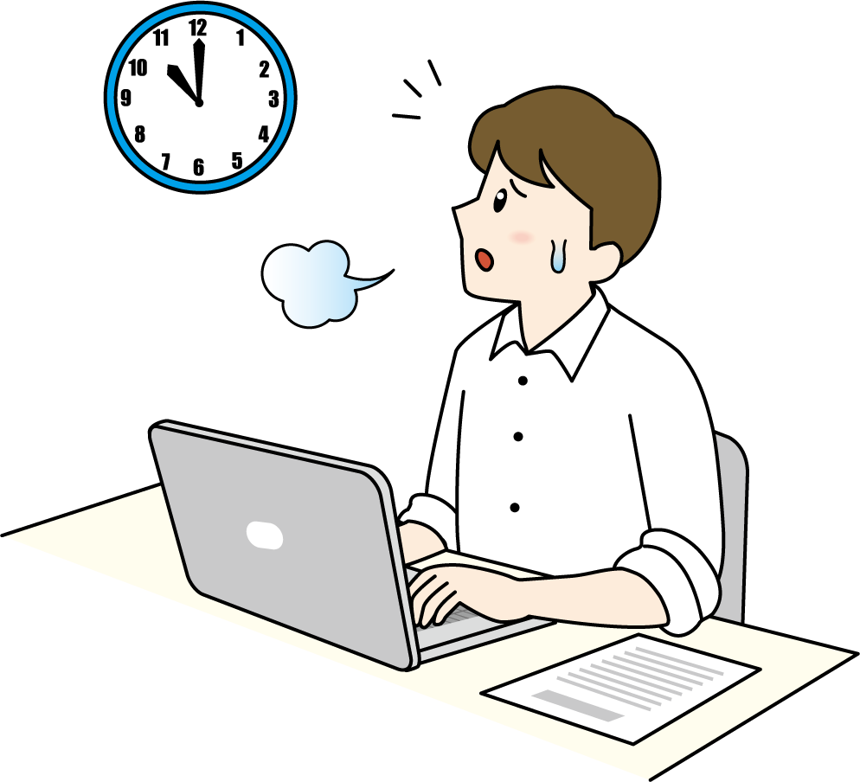
疲労
p.48
❺
疲労により作業ミスの増加などが現れる。
深夜作業は非能率的である。
疲労は蓄積する。
疲労の軽減に休息は有効である。
作業環境の整備も重要である。
次へ
Notes:
5）疲労
・ 疲労により作業ミスの増加などがあらわれます。
・ 深夜作業は非能率的です。
・ 疲労は蓄積します。
・ 疲労の軽減に休息は有効です。
・ 作業環境の整備も重要です。

Slide 44
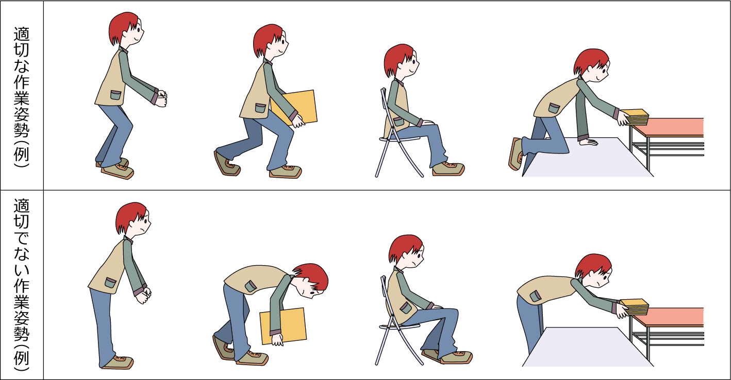
腰痛
p.49
❻
作業姿勢を適切にする。
ひとりで取り扱う重量は個人の力量に合わせ30 kg 以下にし、重量物の場合は2人以上で行う。
過負荷以外でも腰痛は起こる。
次へ
Notes:
6）腰痛
・ 作業姿勢を適切にします。
・ ひとりで取り扱う重量は個人の力量に合わせ、30 kg 以下にし、重量物の場合は2 人以上で行います。
・ 過負荷以外でも腰痛は起きます。

Slide 45
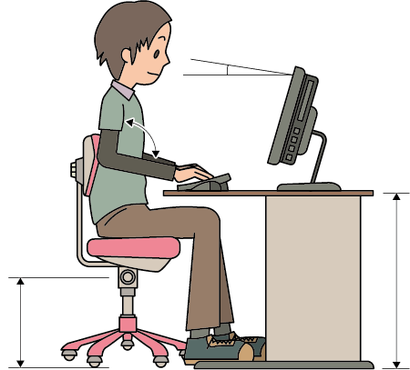
Visual Display Terminals （VDT）作業
p.50-
51
❼
室内は、出来るだけ明暗の対照を少なくし、まぶしい場所がないようにする。
適正な姿勢で作業をする。そのために総合的な調整をする。
VDT機器の点検、調整、清掃を行う。
作業時間は短くする。そのために他の作業との
ローテーションなど
を工夫する。
次へ
Notes:
７）Visual Display Terminals 、VDT作業
・ 室内は、出来るだけ明暗の対照を少なくし、まぶしい場所がないようにします。
・ 適正な姿勢で作業をします。そのために総合的な調整をします。
・ VDT機器の点検、調整、清掃を行います。
・ 作業時間は短くします。そのために他の作業とのローテーションなどを工夫します。

Slide 46
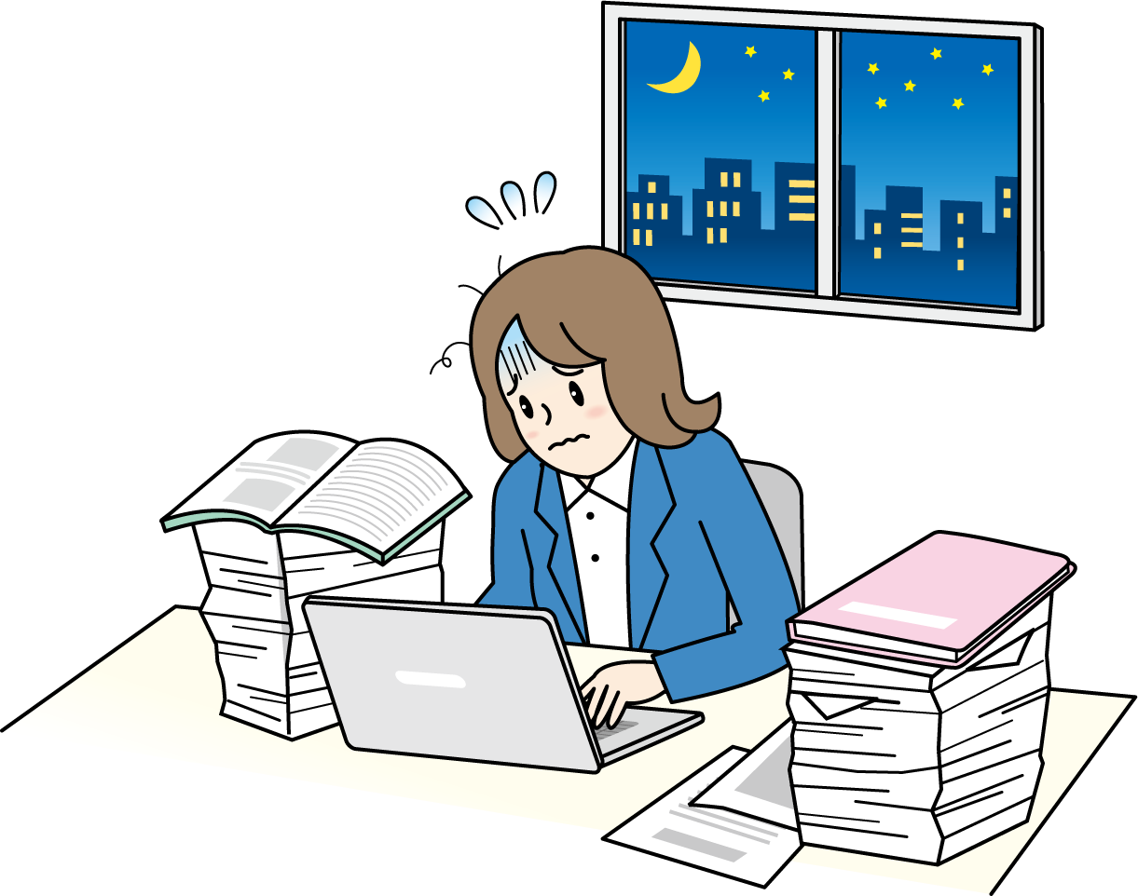
過重労働による健康障害
p.52
❽
長時間にわたる過重な労働は疲労蓄積をもたらす。
過重労働による健康障害を防止するように努めることが必要である。
次へ
Notes:
8）過重労働による健康障害
・ 長時間にわたる過重な労働は疲労蓄積をもたらします。
・ 過重労働による健康障害を防止するように努めることが必要です。

Slide 47

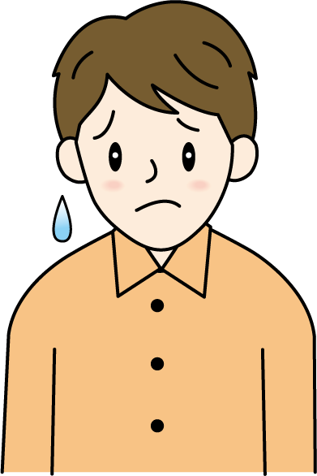
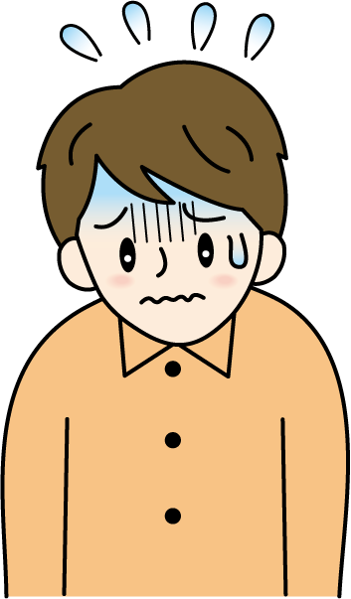
メンタルヘルス
p.53-
54
❾
メンタル面の不調等が原因の自殺や就業不能等が社会問題となっている。
自分の心の状態に注意を向け、いつもと違う自分に気づくことが大切である。
周囲の人が早期に気づくことも大切である。
緊急の場合、すぐ医療へつなぐことが重要である。
次へ
Notes:
9）メンタルヘルス
・ メンタル面の不調等が原因の自殺や、就業不能等が社会問題となっています。
・ 自分の心の状態に注意を向け、いつもと違う自分に気づくことが大切です。
・ 周囲の人が早期に気づくことも大切です。
・ 緊急の場合、すぐ医療へつなぐことが重要です。

Slide 48
安全の手引
1
安全に対する考え方
2
本学の安全衛生管理体制
3
緊急時の対応
4
健康管理
5
さまざまなリスクへの備え
北海道大学 公共政策学教育部
リスクを低減するために必要な安全教育
次へ
Notes:
第5章。さまざまなリスクへの備え

Slide 49
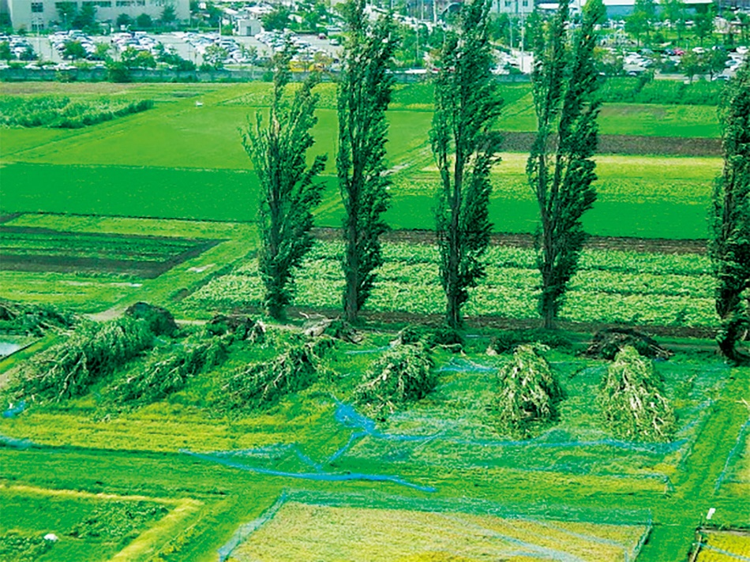
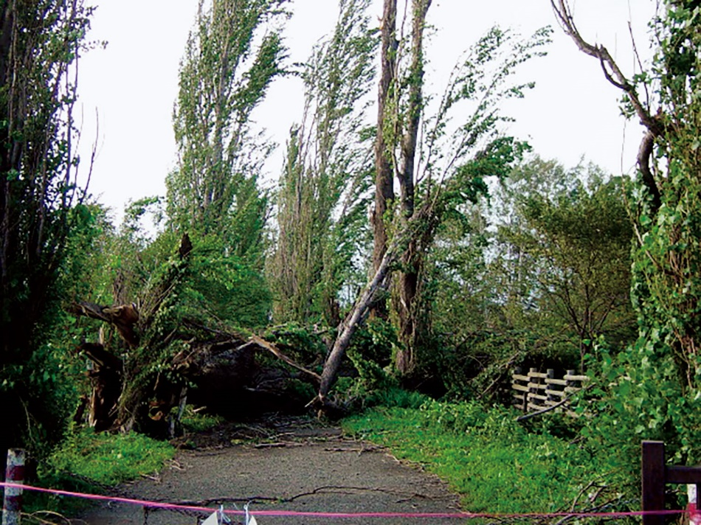
屋外におけるリスク
p.55-
56
❶
❶
台風、風害、水害
-1
警報・注意報などからリスクの大きさを知る。
リスクに応じて安全確保の措置を講じる。
台風18号（2004年）によって倒壊したポプラ並木
次へ
Notes:
1）屋外におけるリスク
1-1。台風、風害、水害
・ 警報・注意報などからリスクの大きさを知ります。
・ リスクに応じて安全確保の措置を講じます。

Slide 50
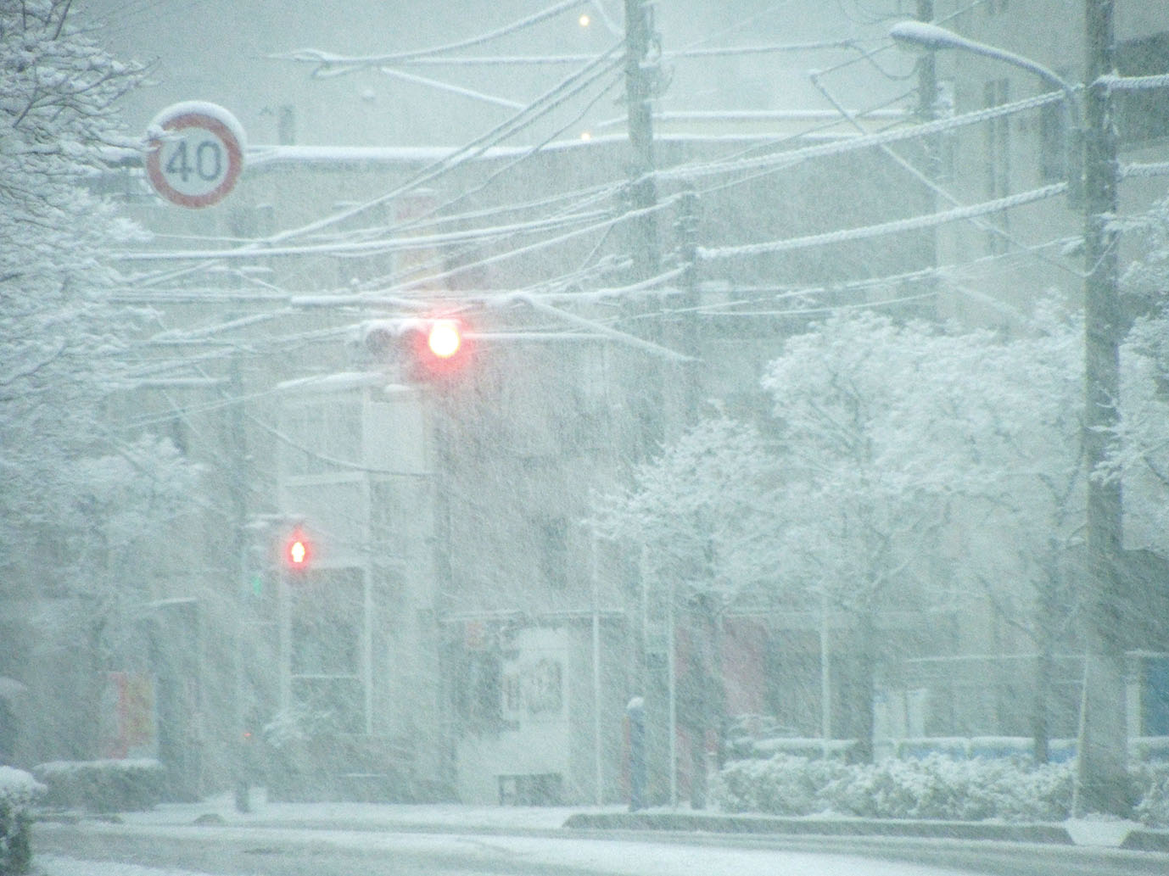
屋外におけるリスク
p.57
❶
❶
-2
大雪・暴風雪
大雪、暴風雪等が予想される場合には気象情報、注意報および警報を活用して早めに対応をとる。
次へ
Notes:
1-2。大雪・暴風せつ
・ 大雪、暴風雪等が予想される場合には気象情報、注意報および警報を活用して早めに対応をとります。

Slide 51
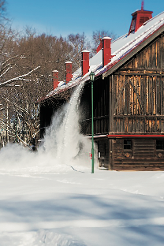
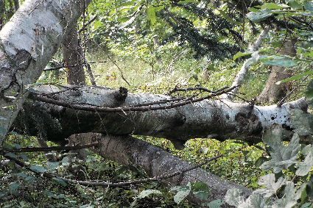
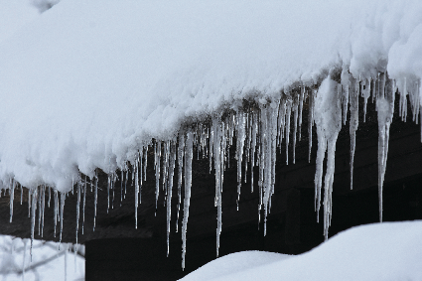
屋外におけるリスク
p.58
❶
❶
倒木・落枝・落下物など
-3
屋根からの落雪
倒木や落枝に注意する。
冬季は屋根からの落雪、氷柱（つらら）にも注意する。
倒木や落枝
次へ
つらら
Notes:
1-3。倒木・らくし・落下物など
・ 倒木やらくしに注意します。
・ 冬季は屋根からのらくせつ、つららにも注意します。

Slide 52

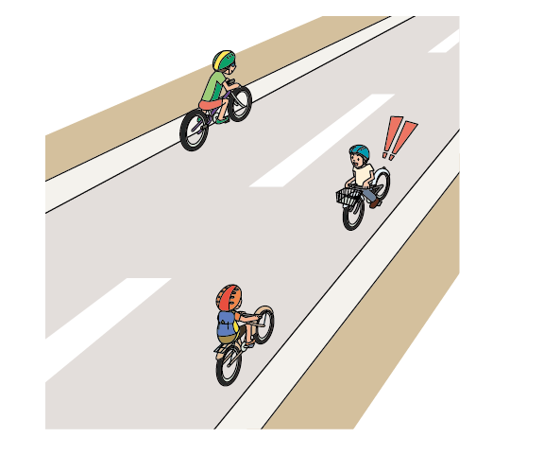
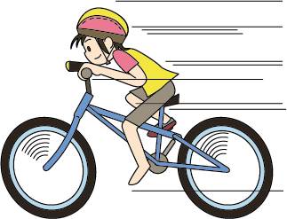
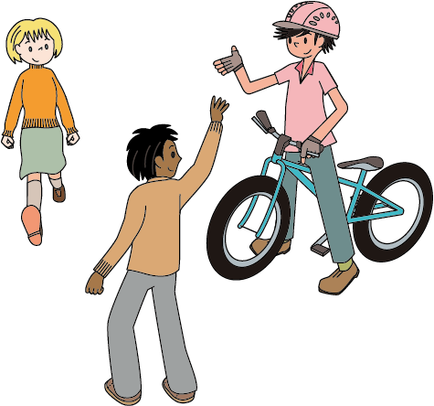
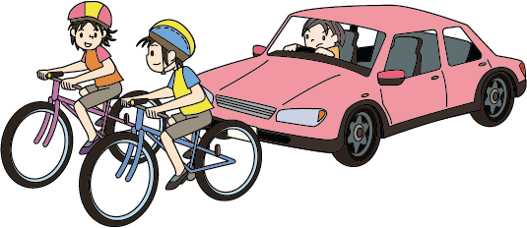
屋外におけるリスク
p.59-
61
❶
❶
自転車について
-4
安全運転の義務がある。
自転車は
車道の左側通行
スピードの
出しすぎ注意
歩行者優先
並走禁止
次へ
Notes:
1-4。自転車について
・ 安全運転の義務があります。
必ず歩行者優先です。
自転車は左側を通行します。
スピードを出してはいけません。
自転車が並んでの走行は禁止されています。

Slide 53
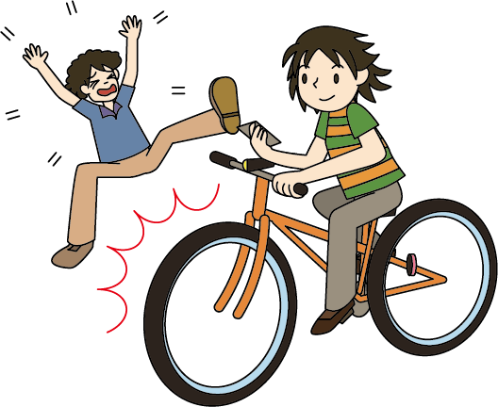


屋外におけるリスク
p.59-
61
❶
❶
自転車について
-4
安全運転の義務がある。
運転中の
ヘッドフォン等使用禁止
運転中の
携帯電話禁止
傘差し運転禁止
次へ
Notes:
携帯電話やスマートフォン・イヤホン・ヘッドホン等を使用しながらの運転は違法であり、大変危険です。
傘を差すあるいは、手に物を持つなど、運転中の視野を妨げる行為をしてはいけません。

Slide 54




屋外におけるリスク
p.59-
61
❶
❶
自転車について
-4
安全運転の義務がある。
交差点での
一時停止と
安全確認励行
交差点への
強引侵入禁止
斜め横断禁止
二人乗り禁止
次へ
夜間はライトを点灯
Notes:
二人乗りは禁止です。
交差点での一時停止と安全確認を励行します。
交差点への強引進入や斜め横断は禁止です。
夜間はライトおよび尾灯（または反射機材）を点けなければなりません。
ロータリーは時計回りで通行します。逆走してはいけません。

Slide 55




屋外におけるリスク
p.59-
61
❶
❶
自転車について
-4
大学各門の歩行者通用口は狭く、歩行者と接触する事故が起きやすい。
構内は駐輪場所を指定している。
迷惑駐輪禁止
（指定駐輪場以外の駐輪禁止）
次へ
Notes:
・ 大学の各門の歩行者用通用口は狭く、歩行者と接触する事故が起きやすいです。
・ 構内は駐輪場所を指定しています。

Slide 56



屋外におけるリスク
p.62
❶
❶
交通事故
-5
事故防止のため学生の自動車・オートバイ等による通学を禁止している。
不注意（油断）や無謀運転が事故を引き起こす。
次へ
Notes:
1-5。交通事故
・ 事故防止のため学生の自動車・オートバイ等による通学を禁止しています。
・ 不注意（油断）や無謀運転が事故を引き起こします。

Slide 57
屋外におけるリスク
p.63-
64
❶
❶
冬季の通勤・通学・交通
-6
路面はアイスバーン状態、歩道でも雪が固く締まって滑りやすい状態となる。
歩行の際は路面の状態を確認しながら、急がずに歩く。
雪道等での自転車の運転は禁止である。
歩道脇の雪山で自動車の運転手からは歩行者が見えにくいことに注意する。
次へ
Notes:
1-6。冬季の通勤・通学・交通
・ 路面はアイスバーン状態、歩道でも雪が固く締まって滑りやすい状態となります。
・ 歩行の際は路面の状態を確認しながら、急がずに歩きます。歩幅を狭く、足裏全体を使って歩きます。砂利が撒かれている場所を歩きます。冬靴を履きます。
・ 雪道等での自転車の運転は禁止です。
・ 歩道脇の雪山で自動車の運転手からは、歩行者が見えにくいことに注意します。

Slide 58





屋外におけるリスク
p.65
❶
❶
野外における教育研究活動の一般的注意事項
-7
構内の活動でも動植物などに起因するリスクがある。
学内での野外調査や観測に先立ち、届け出や申請をする。
学外での野外活動は事前の十分な準備と慎重な計画立案が必要である。
次へ
Notes:
1-7。野外における教育研究活動の一般的注意事項
・ 構内の活動でも動植物などに起因するリスクがあります。
・ 学内での野外調査や観測に先立ち、届け出や申請をします。
・ 学外での野外活動は、事前の十分な準備と、慎重な計画立案が必要です。

Slide 59

屋外におけるリスク
p.66
❶
❶
課外活動における事故防止対策
-8
サークルが行事を企画する場合には事故防止について検討をする。
傷害保険等へ加入する。
次へ
Notes:
1-8。課外活動における事故防止対策
・ サークルが行事を企画する場合には、事故防止について検討します。
・ 傷害保険等へ加入します。

Slide 60


屋内におけるリスク
p.67
❷
❷
屋内・室内における一般的注意事項
-1
常に整理整頓をする。
避難経路は2方向を確保する。
自動停止機能のない暖房器具を使用しない。
什器類等は耐震対策をする。
ガラス器具乾燥機
壁床固定したL字アングルに
スペーサーをつめて固定
避難経路の確保
次へ
北海道安全衛生本部
Notes:
2） 屋内におけるリスク
2-1。屋内・屋内における一般的注意事項
・ 常に整理整頓をします。
・ 避難経路は2方向を確保します。
・ 自動停止機能のない暖房器具を使用しません。
・ 什器類等は耐震対策をします。

Slide 61


屋内におけるリスク
p.68-
69
❷
❷
転倒
-2
転倒災害は増えている。
転倒はどのような場所でも発生する。
時間に余裕を持って行動する、足元が見えにくい状態で作業しないなどの意識を徹底する。
トラテープの例
ステッカーの例
次へ
北海道大学安全衛生本部
Notes:
2-2。転倒
・ 転倒災害は増えています。
・ 転倒はどのような場所でも発生します。
・ 時間に余裕を持って行動する、足元が見えにくい状態で作業しないなどの意識を徹底します。

Slide 62


屋内におけるリスク
p.70-
71
❷
❷
屋内での転落
-3
屋内でも重大な転落事故が起きている。
階段の昇降は手すりを持って足元に注意する。
次へ
Notes:
2-3。屋内での転落
・ 屋内でも重大な転落事故が起きています。
・ 階段の昇降は手すりを持って足元に注意します。

Slide 63

屋内におけるリスク
p.72-
73
❷
❷
電気の安全な使用
-4
電気の取り扱いを誤れば感電や火災を引き起こす。
無人運転の安全対策には、機器故障の際安全に停止する機構の確立が大切である。
マイクロUSBコネクタのホコリ侵入によるショート
（資料提供 独立行政法人製品評価技術基盤機構）
次へ
Notes:
2-4。電気の安全な使用
・ 電気の取り扱いを誤れば、感電や火災を引き起こします。
・ 無人運転の安全対策には、機器故障の際、安全に停止する機構の確立が大切です。

Slide 64

屋内におけるリスク
p.74-
75
❷
❷
ガス器具の安全な使用
-5
ガス漏れにより火災、爆発が起きる。
不完全燃焼した場合には一酸化炭素が発生し最悪、死に至る。
次へ
Notes:
2-5。ガス器具の安全な使用
・ ガス漏れにより火災、爆発が起きます。
・ 不完全燃焼をした場合、一酸化炭素が発生し、最悪死に至ります。

Slide 65

実験室内におけるリスク
p.76-
77
❸
❸
実験における一般的注意事項
-1
実験の状況に応じて適切な安全対策を取る。
事故発生時の対応の仕方を事前に把握しておく。
保護手袋
次へ
Notes:
3）実験室内におけるリスク
3-1。実験における一般的注意事項
・ 実験の状況に応じて適切な安全対策を取ります。
・ 事故発生時の対応の仕方を、事前に把握しておきます。

Slide 66
実験室内におけるリスク
p.78
❸
❸
化学物質を取り扱う際の一般的注意事項
-2
化学物質には様々な性質があり、扱い方によっては人や環境への被害を引き起こすことがある。
法規制の対象でないものにも、潜在的な危険有害性を有する化学物質が存在する。
取り扱う化学物質の性質を理解した上で、被害が生じないように取り扱うことが重要である。
次へ
Notes:
3-2。化学物質を取り扱う際の一般的注意事項
・ 化学物質には様々な性質があり、扱いかたによっては人や環境への被害を引き起こすことがあります。
・ 法規制の対象でないものにも、潜在的な危険有害性を有する化学物質が存在します。
・ 取り扱う化学物質の性質を理解した上で、被害が生じないように取り扱うことが重要です。

Slide 67

実験室内におけるリスク
p.79
❸
❸
ガスボンベ・低温液化ガスを取り扱う際の
一般的注意事項
-3
共通の注意事項として酸欠がある。低酸素空気を吸い込むと一瞬で命に関わる。
ガスボンベは化学物質としてのリスクに加え、ボンベ発射など物理的リスクを有する。
低温液化ガスは極低温による物理的リスク、および空気中の酸素の液化に伴う爆発リスクを有する。
次へ
Notes:
3-3。ガスボンベ・低温液化ガスを取り扱う際の一般的注意事項
・ 共通の注意事項として酸欠があります。低酸素空気を吸い込むと、一瞬で命に関わります。
・ ガスボンベは化学物質としてのリスクに加え、ボンベ発射など物理的リスクを有します。
・ 低温液化ガスは、極低温による物理的リスク、および空気中の酸素の液化に伴う爆発リスクを有します。

Slide 68
実験室内におけるリスク
p.80
❸
❸
ライフサイエンス実験における一般的注意事項
-4
微生物、動植物など様々な実験材料が使われる。
人や環境に有害な、あるいは倫理的な配慮が必要な生物などを扱う場合があるため、無許可で実験室に立ち入らない。
実験従事に先立ち、教育訓練等を受け、生物等の特性や実験の性質を十分に理解する必要がある。
次へ
Notes:
3-4。ライフサイエンス実験における一般的注意事項
・ 微生物、動植物など様々な実験材料が使われます。
・ 人や環境に有害な、あるいはりん理的な配慮が必要な生物などを扱う場合があるため、無許可で実験室に立ち入りません。
・ 実験従事に先立ち、教育訓練等を受け、生物等の特性や実験の性質を十分に理解する必要があります。

Slide 69
実験室内におけるリスク
p.81
❸
❸
放射線・放射性同位元素等に関しての一般的注意事項
-5
放射線、放射性同位元素等は環境や人へ影響を与える。
あらかじめ認められた指定の場所（管理区域）で取り扱わなければならない。
被ばくをできるだけ少なくするように努めなければならない。
次へ
Notes:
3-5。放射線・放射性同位元素等に関しての一般的注意事項
・ 放射線、放射性同位元素等は環境や人へ影響を与えます。
・ あらかじめ認められた指定の場所（管理区域）で取り扱わなければなりません。
・ 被ばくをできるだけ少なくするように努めなければなりません。

Slide 70
傷害保険、労災保険など
p.82-
83
❹
❹
事故等に対する補償
-1
学生は「学研災」および「付帯賠責」へ加入する必要がある。
本学から給与が支給される教職員は、労働者災害補償保険の適用を受けることができる。
海外におけるリスクには海外用の保険が有効であり、またフィールドワークのために渡航する場合は海外傷害保険をかけなければならない。
次へ
Notes:
4）傷害保険、労災保険など
4-1。事故等に対する補償
・ 学生は教育研究活動中における事故に関する補償を受けるために、「学研災」、および「付帯賠責」へ加入する必要があります。
・ 本学から給与が支給されるすべての教職員は、労働者災害補償保険（労災保険）の適用を受けることができます。
・ 海外におけるリスクには海外用の保険が有効であり、またフィールドワークのために渡航する場合は海外傷害保険をかけなければなりません。

Slide 71


傷害保険、労災保険など
p.84
❹
❹
労働基準監督署への報告
-2
遅滞なく報告書を所轄労働基準監督署へ提出しなければならない事故等がある。報告は本学から行われるので事故連絡は非常に重要となる。
参照: 安全の手引p.22-23 第2章7節
次へ
北海道大学安全衛生本部
Notes:
4-2。労働基準監督署への報告
・ 重大な労働災害以外にも、遅滞なく報告書を所轄労働基準監督署へ提出しなければならない事故等があります。報告は本学から行われるので事故連絡（第2章7節参照）は非常に重要となります。

Slide 72

労働安全法に定める免許、技能講習、特別講習について（学内限定）
p.85-
86
教育研究等の業務遂行に当たり労働安全衛生法に定められた免許の取得、あるいは技能講習、特別教育の受講が必要となる場合がある。
次へ
Notes:
教育研究等の業務遂行に当たり、労働安全衛生法に定められた、免許の取得、あるいは技能講習、特別教育の受講が必要となる場合があり、安全衛生本部のサイトを参照してください。

Slide 73


ここに一番近いAED
p.87-
90
「 法学部研究棟 １階ホール」
次へ
Notes:
この場所に一番近いAEDをスライドに示します。

Slide 74
「安全の手引第2版」を様々な事故の未然防止に役立ててください。
Notes:
ここからはわれわれの組織におけるリスクを、提言するために必要な安全教育へとうつります。

Slide 75


